Slide 1

简介分位数回归方程 Introduction to Quantile Regression
傅 强 博士，生物统计学教授
john.fu@slu.edu
美国圣路易大学
公共卫生与社会公正学院
流行病与卫生统计系

Slide 2
概述
累积分布函数
属性
应用
分位数
总体和样本中位数
用累积分布函数计算分位数
属性
分位数函数
参数即中心位置和分布形状
分位数回归方程
最短距离估计方法
分位数回归方程应用与分析结果的解释
对国家GDP增长的影响因素
影响儿童体重的因素

Slide 3
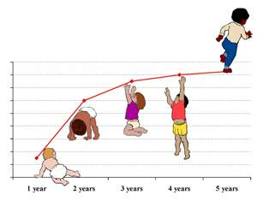
生长图
儿童生长曲线是累积函数，但不能只有一条。

Slide 4
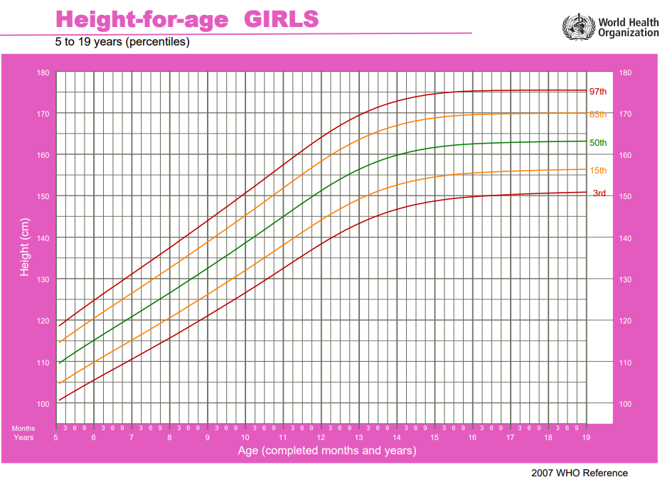
女孩身高生长图
15岁女孩，第97分位数为1.75米即至少有97%的女孩低于此高度; 中位数为1.61米

Slide 5
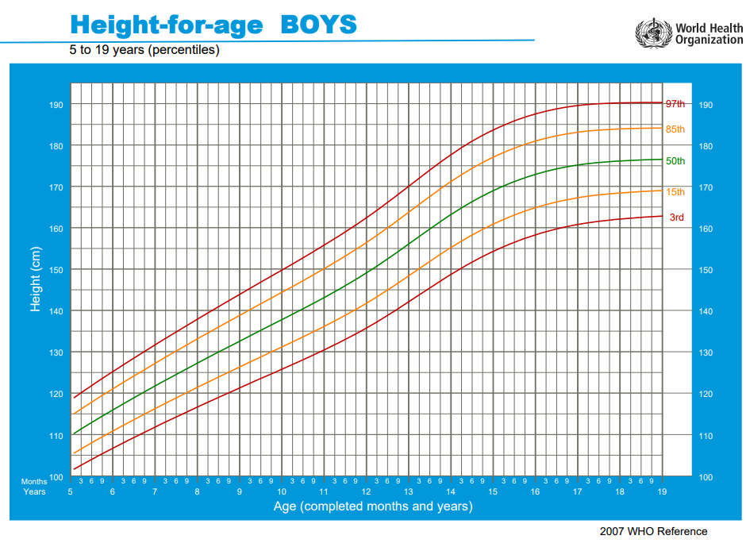
男孩身高生长图
15岁男孩中，第97分位的身高数为1.84米

Slide 6
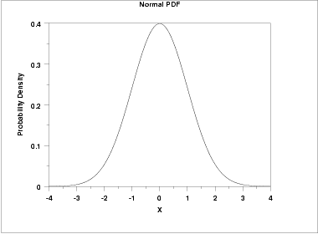
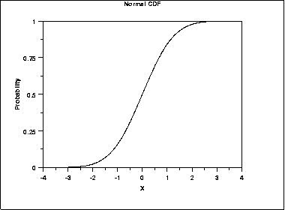
描述连续性随机变量分布
累积分布函数(Cumulative distribution function, CDF)
F_{y} 对每一个y值可计算出在总体(population)中不比它大的所有值(Y<y)所占的比例(proportion)记为百分数。
例如在标准正态分布中F_{y}(0)=0.5, F_{y}(1.28)=0.9=90%

Slide 7
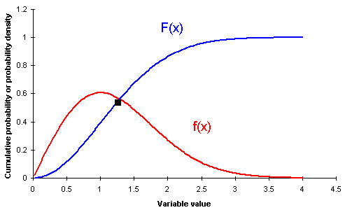
描述连续性随机变量分布
非对称分布随机变量的累积分布函数与概率密度函数的关系
中位数(median)和四分位数间距(interquartile range),

Slide 8
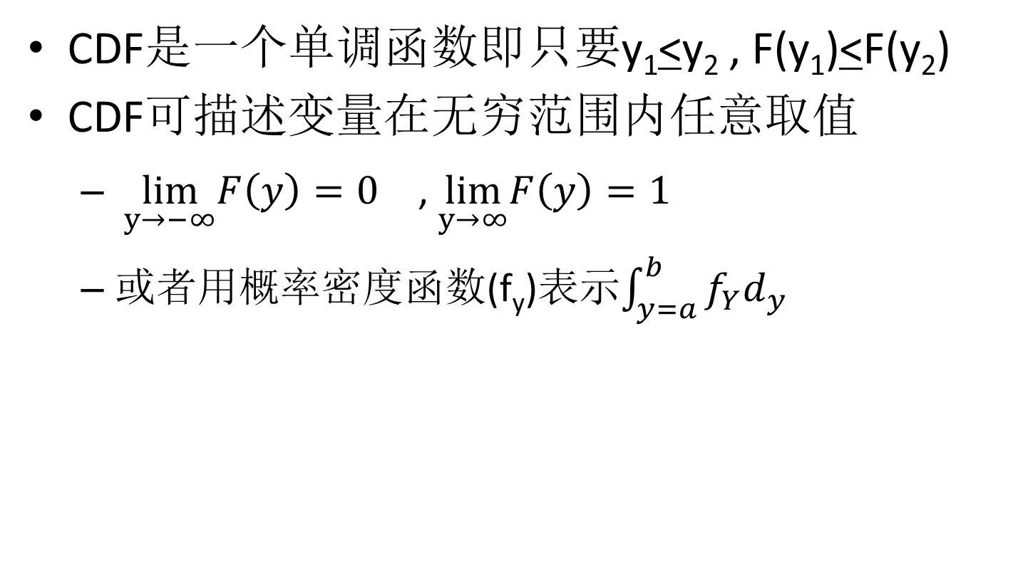
累积分布函数的重要属性
CDF是一个单调函数即只要y₁<y₂ , F(y₁)<F(y₂)
CDF可描述变量在无穷范围内任意取值
$\lim_{y→−∞}F{{\left(y\right)=0}^{}}$ , $\lim_{y→∞}F{{\left(y\right)=1}^{}}$
或者用概率密度函数(f_{y})表示$\int_{y=a}^{b}{f_{Y}d_{y}}$

Slide 9
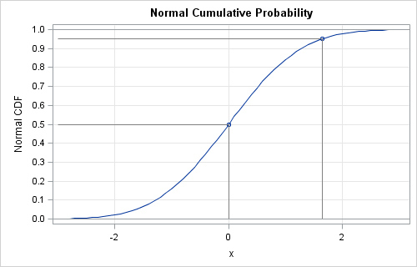
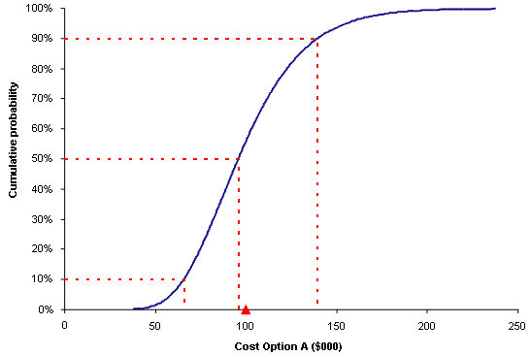
累积分布函数的应用
累积分布函数比较不同连续性随机变量分布
若平均数(mean)或对等的中位数(median)不等, 称为位置参数不等
若平均数和标准差(standard deviation)皆不等或者对等的中位数(median)和四分位数间距(interquartile range),称为位置和尺度(scale)，参数不等
例如对于A和B两组分布差可用F^{A}(y)=F^{B}(ay – c)如果a和c为常数且a>0

Slide 10
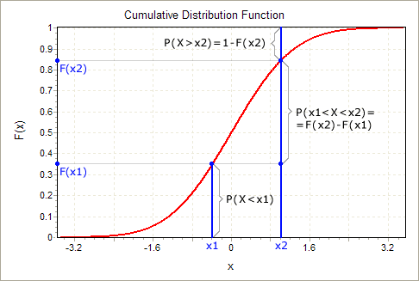
累积分布函数的应用
累积分布函数比较不同连续性随机变量分布
可计算出总体中任何范围y值所占的比例, P[Y>y]=1 – F_{y}(y)
另外例如在标准正态分布中P[Y>1.28]=1 – F_{y}(1.28)=1 – 0.9=0.1
P[0<Y<1.28]=F_{y}(1.28) – F_{y}(0)=0.9 – 0.5=0.4

Slide 11
分位数(Quantiles)
分位数(Quantiles)
是一种有序统计量，与秩(rank)即阶数或级数类似, 是用于衡量数据的位置的量度
百分位数(percentile)是其中一种分位数记为100-quantile。
某Y变量分布的第q个分位数记作Q_{Y}^{(q)}(F)或简记为Q_{Y}^{(q)}或Q^{(q)}
Q_{Y}^{(q)}就是Y变量累积分布函数F(y)在第q级处的逆函数(inverse)，也就是当 Y变量的F(y)=百分之q时的Y变量值，那么总体中不大于Q^{(q)} 的所有值的比例为q百分数
例如在标准正态分布上Z 为随机变量，F(Z=1.28)=0.9, 故Q_{Z}^{(0.9)}=1.28
最常用的分位数是中位数，当F(Z=0)=0.5, Q_{Z}^{(0.5)}=0=Z

Slide 12
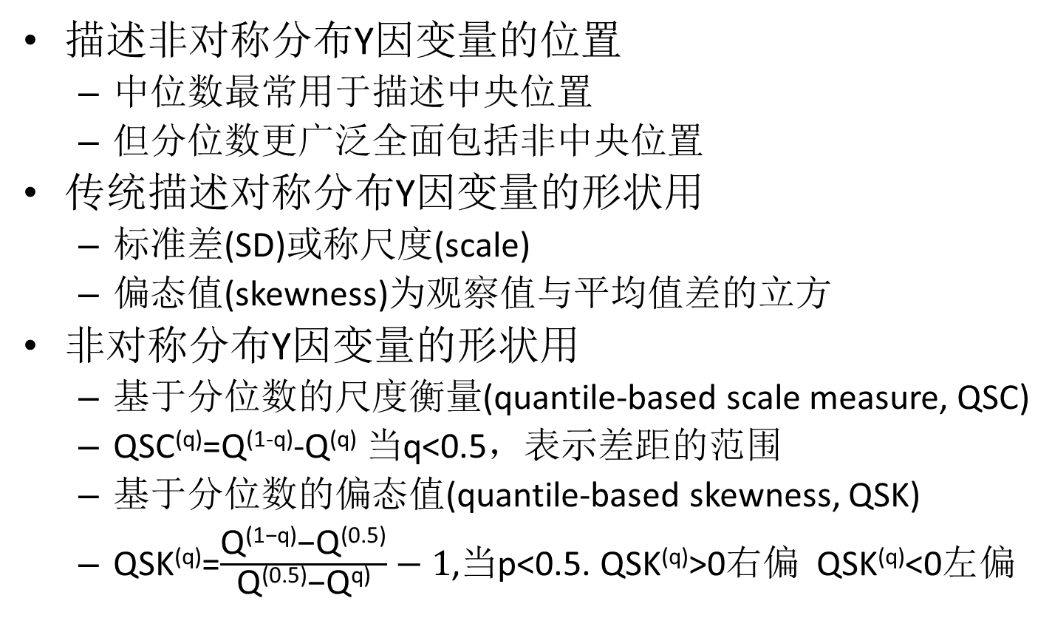
分位数属性
描述非对称分布Y因变量的位置
中位数最常用于描述中央位置
但分位数更广泛全面包括非中央位置
传统描述对称分布Y因变量的形状用
标准差(SD)或称尺度(scale)
偏态值(skewness)为观察值与平均值差的立方
非对称分布Y因变量的形状用
基于分位数的尺度衡量(quantile-based scale measure, QSC)
QSC^{(q)}=Q^{(1-q)}-Q^{(q)} 当q<0.5，表示差距的范围
基于分位数的偏态值(quantile-based skewness, QSK)
QSK^{(q)}=$\frac{\text{Q}\text{(1}\text{−}\text{q}\text{)}\text{−}\text{Q}\text{(0.5)}}{\text{Q}\text{(}\text{0.5}\text{)}\text{−}\text{Qq}\text{)}}−1$,当p<0.5. QSK^{(q)}>0右偏 QSK^{(q)}<0左偏

Slide 13
百分位数(percentiles)与分位数(quantiles)
分位数(quantiles)源于数量(quantity)
与分位数(quantiles)相似
一组数字的按q%(例如50%)比例将该组数字分为两组，小于或等于某值的数字占q%归为一组，大于该值数字占1 – q%归为另一组。
秩次(rank)=样本占比*(样本量+1)
0.36*(11+1)=4.32≈4
变量值对应分位数=(秩次 – 1)/(样本量 – 1)
(4– 1)/(11 – 1)=0.3
分位数算法有多种
排序 | 最小 |  |  |  |  |  |  |  |  |  | 最大
价格 | ￥100 | ￥200 | ￥350 | ￥405 | ￥500 | ￥601 | ￥702 | ￥804 | ￥899 | ￥950 | ￥999
累积%率 | 9% | 18% | 27% | 36% | 45% | 55% | 64% | 73% | 82% | 91% | 100%
样本占比 | 0.09 | 0.18 | 0.27 | 0.36 | 0.45 | 0.55 | 0.64 | 0.73 | 0.82 | 0.91 | 1.0
秩次 | 1 | 2 | 3 | 4 | 5 | 6 | 7 | 8 | 9 | 10 | 11
分位数 | ￥100 | ￥200 | ￥350 | ￥405 | ￥500 | ￥601 | ￥702 | ￥804 | ￥899 | ￥950 | ￥999

Slide 14
SAS:分位数
Quantiles (Definition 5)
Level | Quantile
100% Max | 999
99% | 999
95% | 999
90% | 950
75% Q3 | 899
50% Median | 601
25% Q1 | 350
10% | 200
5% | 100
1% | 100
0% Min | 100
Data sample;
input price @@;
Datalines;
100 200 350 405 500 601 702 804 899 950 999
;
proc univariate; var price;
output out=Pctls
pctlpts = 5 10 20 25 30 40 50 60 70 75 80 90 95 100
pctlpre = price pctlname = pct5 pct50 pct95;
run;
Proc print data=Pctls;
run;
price5 | price10 | price20 | price25 | price30 | price40 | price50 | price60 | price70 | price75 | price80 | price90 | price95 | price100
100 | 200 | 350 | 350 | 405 | 500 | 601 | 702 | 804 | 899 | 899 | 950 | 999 | 999
Notes:
*pctlpre= gives prefixes for the new variables; *pctlname= gives a suffix to add to the prefix;

Slide 15
R:分位数
> price <- c(100, 200, 350, 405, 500, 601, 702, 804, 899, 950, 999)
> quantile(price)
0% 25% 50% 75% 100%
100.0 377.5 601.0 851.5 999.0
>quantile(price, prob=seq(0,1, length=11), type=5)
0% 10% 20% 30% 40% 50% 60% 70% 80% 90% 100%
100.0 160.0 305.0 394.0 490.5 601.0 712.2 823.0 914.3 969.6 999.0

Slide 16
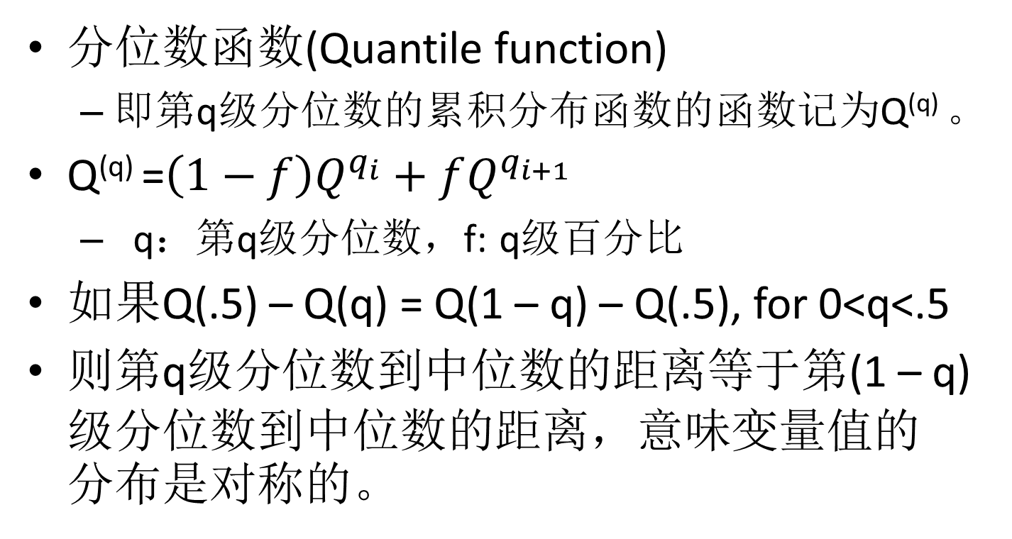
描述连续性随机变量分布
$分$位数函数(Quantile function)
即第q级分位数的累积分布函数的函数记为Q^{(q)} 。
Q^{(q)} =$\left(1−f\right)Q^{q_{i}}+fQ^{q_{i+1}}$
q：第q级分位数，f: q级百分比
如果Q(.5) – Q(q) = Q(1 – q) – Q(.5), for 0<q<.5
则第q级分位数到中位数的距离等于第(1 – q)级分位数到中位数的距离，意味变量值的分布是对称的。

Slide 17
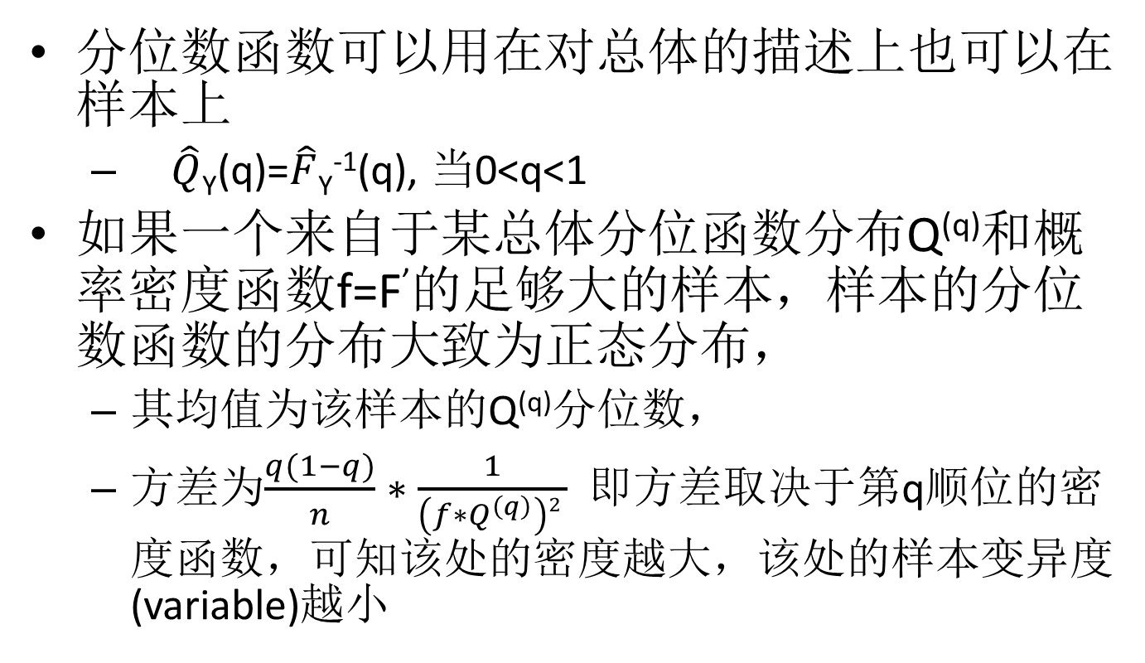
样本的分位数函数的分布
分位数函数可以用在对总体的描述上也可以在样本上
$\hat{Q}$_{Y}(q)=$\hat{F}$_{Y}⁻¹(q), 当0<q<1
如果一个来自于某总体分位函数分布Q^{(q)}和概率密度函数f=F’的足够大的样本，样本的分位数函数的分布大致为正态分布，
其均值为该样本的Q^{(q)}分位数，
方差为$\frac{q(1−q)}{n}∗\frac{1}{\left(f∗Q^{\left(q\right)}\right)2 }$ 即方差取决于第q顺位的密度函数，可知该处的密度越大，该处的样本变异度(variable)越小

Slide 18
分位数回归方程
由Koenker and Basset(1978)最早引入到经济学
用于研究自变量对基于分位数的因变量的影响
描述不对称分布因变量
中位数最常用
但分位数更全面广泛即非中央位置
分位数回归方程显示X自变量与Y因变量的分位数之间的关系
分位数回归方程提供对自变量如何影响因变量的全方位的认识
因变量需为真正的连续性变量，没有零和过多重复值
Koenker, R., and Bassett, G. W. (1978). “Regression Quantiles.” Econometrica 46:33–50

Slide 19

线性回归方程
普通最小二乘回归方程
$y\text{i}\text{=}\text{β}0+\text{β}1\text{x}\text{i}\text{ + }\text{ei}$
分位数回归方程
$y\text{i}\text{=}{\text{β}0}^{(q)}+{\text{β}1}^{(q)}\text{x}\text{i}\text{ + }{\text{e}\text{i} }^{(q)}$

Slide 20
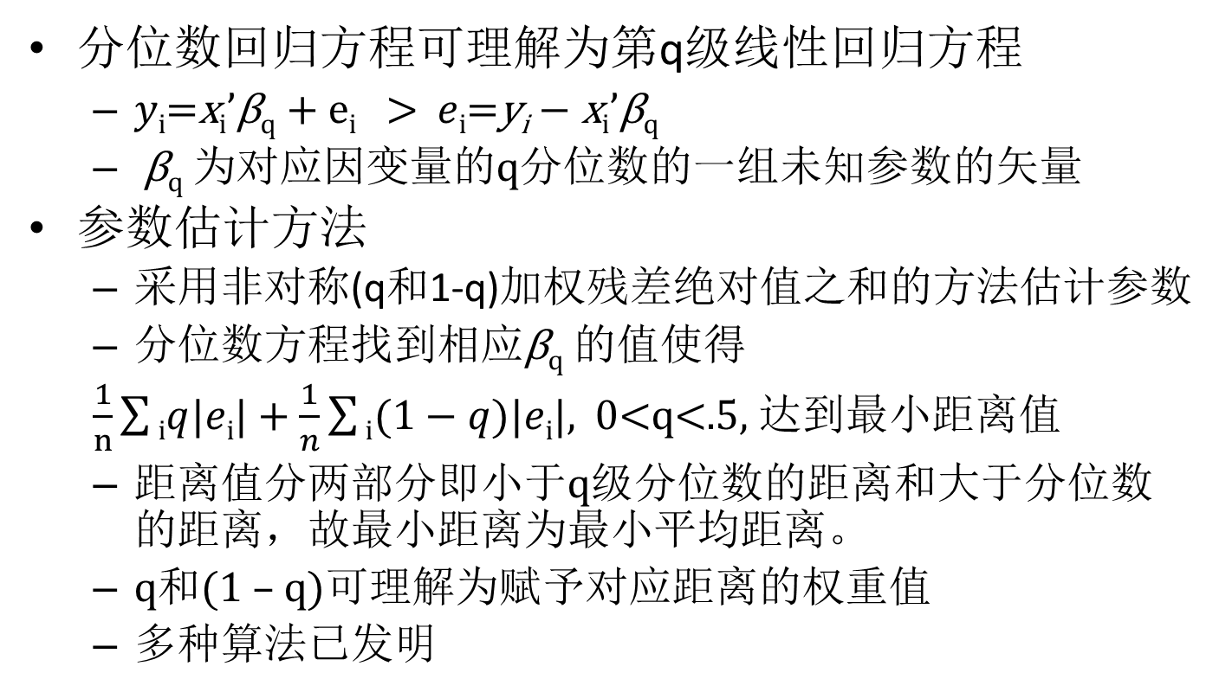
分位数回归方程
分位数回归方程可理解为第q级线性回归方程
$y\text{i}\text{=}\text{x}\text{i}\text{’}\text{β}\text{q}\text{ + }\text{e}\text{i}$ > $e\text{i}\text{=}\text{y}\text{i}−\text{x}\text{i}\text{’}\text{β}\text{q}$
$\text{β}\text{q}$ 为对应因变量的q分位数的一组未知参数的矢量
参数估计方法
采用非对称(q和1-q)加权残差绝对值之和的方法估计参数
分位数方程找到相应$\text{β}\text{q}$的值使得
$\frac{1}{n}\sum{iq|ei|}+\frac{1}{n}\sum{i(1−q)|ei|}$, 0<q<.5, 达到最小距离值
距离值分两部分即小于q级分位数的距离和大于分位数的距离，故最小距离为最小平均距离。
q和(1 – q)可理解为赋予对应距离的权重值
多种算法已发明

Slide 21
例一模拟数据
线性方程
y_{i} = 4 + 2x_{i} + e_{i} e_{i}∼N[0, (x_{i}+0.5)²]
data a;
do i=1 to 1000;
x=ranuni(0); *在区间（0,1）上的均匀分布随机变量；
u=(x+.5)*rannor(0);
y=4+2*x+u;
output;
end;
Run;
proc reg data=a;
model y=x; run;
proc quantreg data=a ci=resampling
plots=(rdplot ddplot reshistogram);
model y = x /quantile=0.01 0.1 0.25 0.5 0.75 0.9 0.99;
run;

Slide 22
普通线性回归与分位数回归结果
普通线性回归方程的结果与中位数回归方程结果类似。
但与其它分位数回归方程的参数和标准误估计值有差别
Basic Statistical Measure X
Location |  | Variability
Mean | 0.501800 | Std Deviation | 0.28874
Median | 0.493686 | Variance | 0.08337
Mode | . | Range | 0.99868
 |  | Interquartile Range | 0.49968
Basic Statistical Measure Y
Location |  | Variability
Mean | 5.059312 | Std Deviation | 1.23052
Median | 4.886821 | Variance | 1.51418
Mode | . | Range | 9.40759
 |  | Interquartile Range | 1.59979
Y | 普通线性回归 | Q1 | Q10 | Q25 | Q50 | Q75 | Q90 | Q99
截距 | 4.00 (0.07) | 2.97 (0.09) | 3.43 (0.10) | 3.70 (0.06) | 3.99 (0.07) | 4.30 (0.08) | 4.62 (0.09) | 4.96 (0.22)
斜率 | 2.11 (0.12) | -0.46 (0.19) | 0.63 (0.21) | 1.35 (0.13) | 2.12 (0.16) | 2.87 (0.18) | 3.52 (0.19) | 5.12 (0.47)

Slide 23
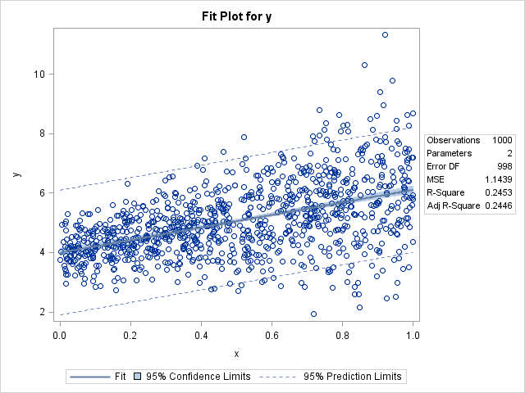
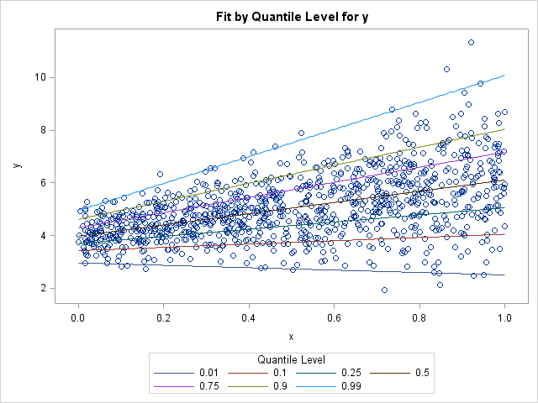
普通线形回归与分位数回归结果
普通线性回归方程的一条回归线(左图)结果与分位数回归方程多条回归线(右图)显示准确度不一样。
回归线显示了在不同X值其Y均值的变化即位置变化，例如当x值由0.4变到0.6对Y的影响在第75级、90级、99级回归方程上要大于普通线形回归方程估计的影响。同样x值变化在第10级回归方程上要小，在第1级回归方程上为相反方向影响。
但普通线性回归方程的一条回归线无法抓住形态的变化。例如在x=0.2处，不同级别间对应的Y值较接近，但在x=0.9处，不同级别间对应的Y值差别较大。这种形态上的变化完全被普通线性回归方程的回归线忽略。

Slide 24
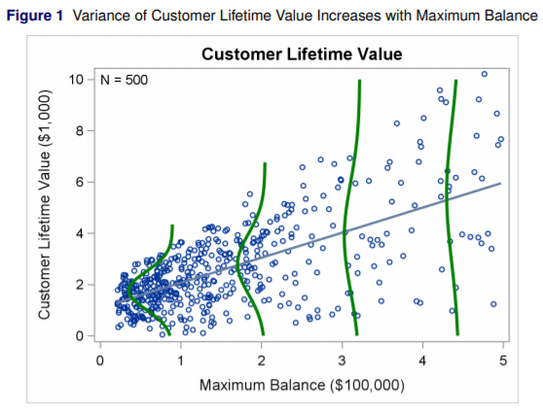
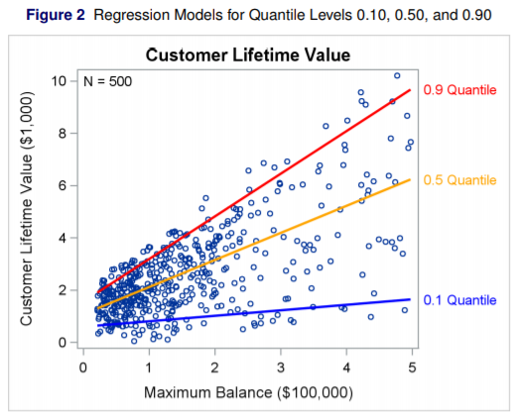
最小二乘回归与分位数回归方程结果
下图显示500位银行的顾客资料。纵轴代表顾客的终生价值，横轴代表最大的账户结余($100,000)。

Slide 25
小结
分位数回归方程可以研究样本的全方位分布而不是仅局限在均值处。对Y因变量不要求有正态分布的前提
普通线性回归方程 | 分位数回归方程
估计条件均值 | 估计条件分布
需要一定量的样本 | 需要在分布的两端有足够样本
正态分布 | 不需正态分布
对极端值敏感 | 对极端值不敏感
计算量不大 | 计算量大

Slide 26
分位数回归方程长处
“对模型中的随机扰动项不需做任何分布的假定，这样整个回归模型就具有很强的稳健性(Robustness)；
分位数回归本身没有使用一个连接函数来描述因变量的均值和方差的相互关系，因此分位数回归有着比较好的弹性性质(Flexibility)；
分位数回归由于是对所有分位数进行回归，因此对于数据中出现的异常点具有耐抗性(Resistance)；
不同于普通的最小二乘回归，分位数回归对于因变量具有单调变换性(monotonic)；
分位数回归估计出来的参数具有在大样本理论下的渐进优良性(asymptotic advantage)。”
https://baike.baidu.com/item/%E5%88%86%E4%BD%8D%E6%95%B0/10064158?fr=aladdin

Slide 27
例二出生体重
数据来自1997年6月美国新生儿数据库中抽样而来(Koeker and Hallock, 2001)。样本包括从近二十万随机抽取了五万18岁到45岁白人和非洲裔母亲所生的活单胎。研究目的是找出影响新生儿体重的因素。
Proc univariate data=sashelp.bweight plot; var weight;
run;

Slide 28
例二出生体重
# | Variable | Type | Len | Label
1 | Weight | Num | 8 | Infant Birth Weight
2 | Black | Num | 8 | Black Mother
3 | Married | Num | 8 | Married Mother
4 | Boy | Num | 8 | Baby Boy
5 | MomAge | Num | 8 | Mother's Age
6 | MomSmoke | Num | 8 | Smoking Mother
7 | CigsPerDay | Num | 8 | Cigarettes Per Day
8 | MomWtGain | Num | 8 | Mother's Pregnancy Weight Gain
9 | Visit | Num | 8 | Prenatal Visit
10 | MomEdLevel | Num | 8 | Mother's Education Level
Basic Statistical Measures
Location |  | Variability
Mean | 3370.757 | Std Deviation | 566.38506
Median | 3402.000 | Variance | 320792
Mode | 3402.000 | Range | 6110
 |  | Interquartile Range | 658.00000
Notes:
When you specify the ORDER=INTERNAL option, PROC QUANTREG treats the highest unformatted value (3, which represents that the mother’s education level is less than high school) as a reference level. The regression coefficients of other levels measure the effect relative to this level. Likewise, there are four levels of prenatal medical care of the mother, and a first visit in the first trimester serves as the reference level.

Slide 29
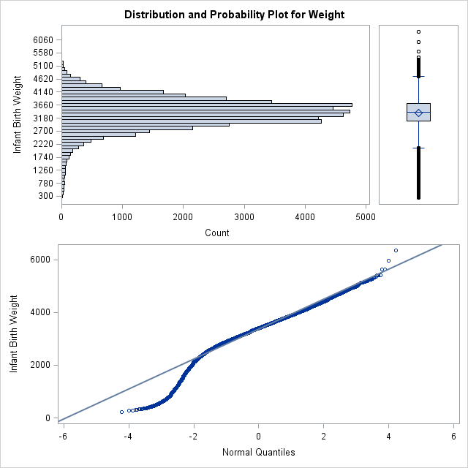
例二出生体重
Quantiles (Definition 5)
Level | Quantile
100% Max | 6350
99% | 4605
95% | 4224
90% | 4026
75% Q3 | 3720
50% Median | 3402
25% Q1 | 3062
10% | 2722
5% | 2466
1% | 1559
0% Min | 240
D

Slide 30
SAS Codes
proc format;
value vfmt 0 = 'No Visit' 1 = 'Second Trimester' 2 = 'Last Trimester' 3 = 'First Trimester';
value efmt 0 = 'High School' 1 = 'Some College' 2 = 'College' 3 = 'Less Than High School';
run;
proc quantreg ci=sparsity/iid algorithm=interior(tolerance=5.e-4) data=sashelp.bweight order=internal;
class Visit MomEdLevel;
model Weight = Black Married Boy Visit MomEdLevel MomSmoke CigsPerDay MomAge MomAge*MomAge MomWtGain MomWtGain*MomWtGain / quantile= 0.05 to 0.95 by 0.05 plot=quantplot;
format Visit vfmt. MomEdLevel efmt.;
run;
Notes:
When you specify the ORDER=INTERNAL option, PROC QUANTREG treats the highest unformatted value (3, which represents that the mother’s education level is less than high school) as a reference level. The regression coefficients of other levels measure the effect relative to this level. Likewise, there are four levels of prenatal medical care of the mother, and a first visit in the first trimester serves as the reference level.

Slide 31
变量信息
Black, Married, Boy, and MomSmoke都是二分类变量，均值为所占百分比。
MomAge和MomWtGain是连续性变量，两个变量中位数分别为27岁和30磅，并且将此两个变量值改为相对值，设中位数为零.
新生儿体重(克) = a + b1非裔 + b2已婚 + b3男婴 + b4早孕就医 + b5母亲教育程度 + b6母亲吸烟者 + b7母亲每天吸烟量 + b8母亲年龄 + b9母亲年龄² + b10母亲孕期体重增长 + b11母亲孕期体重增长²
Summary Statistics
Variable | Q1 | Median | Q3 | Mean | Standard Deviation | MAD
Black | 0 | 0 | 0 | 0.1628 | 0.3692 | 0
Married | 0 | 1.0000 | 1.0000 | 0.7126 | 0.4525 | 0
Boy | 0 | 1.0000 | 1.0000 | 0.5158 | 0.4998 | 0
MomSmoke | 0 | 0 | 0 | 0.1307 | 0.3370 | 0
CigsPerDay | 0 | 0 | 0 | 1.4766 | 4.6541 | 0
MomAge | -4.0000 | 0 | 5.0000 | 0.4161 | 5.7285 | 5.9304
MomAge*MomAge | 4.0000 | 16.0000 | 49.0000 | 32.9877 | 39.2861 | 22.2390
MomWtGain | -8.0000 | 0 | 9.0000 | 0.7092 | 12.8761 | 11.8608
MomWtGain*MomWtGain | 16.0000 | 64.0000 | 196.0 | 166.3 | 298.8 | 88.9561
Weight | 3062.0 | 3402.0 | 3720.0 | 3370.8 | 566.4 | 504.1

Slide 32
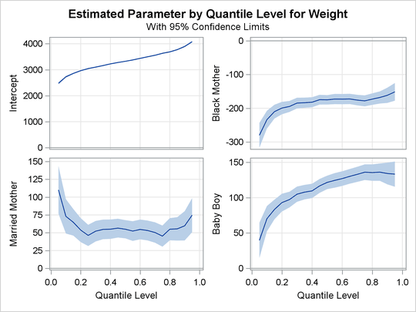
结果：每个因素变化一个单位在不同分位数上对出生体重的影响
截距代表27岁、未婚的、高中未毕业、孕期体重增加了30磅、不吸烟的、在早孕期就就诊的、白人母亲的、女婴的出生体重在不同分位数上的体重分布。
非洲裔母亲的斜率显示其所产的婴儿比白人母亲所产的婴儿体重在不同分位数上要低，尤其在低分位数上。
已婚母亲的斜率表明已婚母亲所生的婴儿体重明显要高些，尤其在低分位上更显著。
男婴出生体重比女婴体重在所有分位数上都高，在低分位数段差别小一些，但在高分位数段差别大一些。

Slide 33
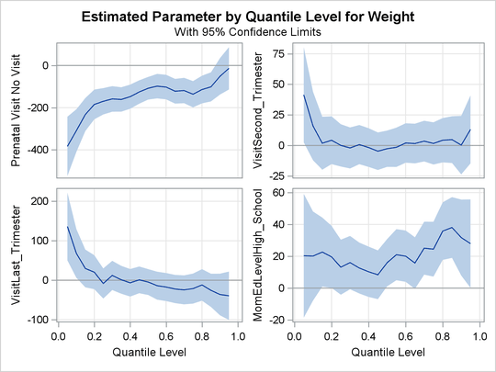
结果：每个因素变化一个单位在不同分位数上对出生体重的影响
与早孕期就医相比，没有在孕期就医的产妇所产的婴儿的体重要轻，尤其在低分位数段。在中孕或晚孕期才来就诊的产妇的婴儿体重比早孕期就医的要明显地高，这有可能是一种自我选择的结果即这些产妇对胎儿发展有信心而觉得不用早就诊的结果。
产妇有高中毕业的教育背景所产的婴儿体重比高中未毕业的产妇所生婴儿平均重了约20克。

Slide 34
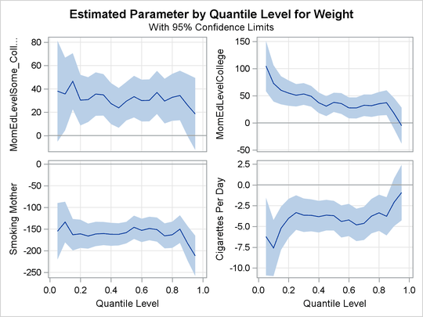
结果：每个因素变化一个单位在不同分位数上对出生体重的影响
产妇大学肄业或毕业的教育背景所产的婴儿体重比高中未毕业的产妇所生婴儿体重要重，尤其在低分位数段上更明显。
吸烟的产妇所产的婴儿体重明显比不吸烟的产妇所产的婴儿体重低。

Slide 35
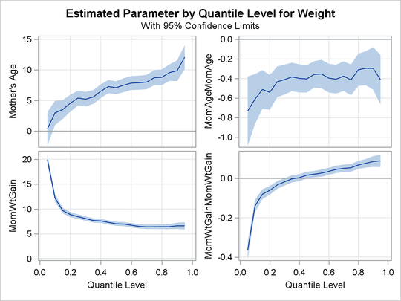
结果：每个因素变化一个单位在不同分位数上对出生体重的影响
产妇年龄增加所产的婴儿体重亦增加。在低分位数段，对婴儿体重影响区别大些
产妇体重增加所产的婴儿体重亦增加。在低分位数段，对婴儿体重影响差别大些。

Slide 36
小结
在不同的分位数上，模型可以不一样。
不同的因素在不同的分位数上对因变量的影响不同。

Slide 37
思考题
如果我们想研究影响某病种医疗费用的医院层面多种因素，随机抽取一定样本的医院，请问：
每种因素对所有医院医疗费用的影响都一样吗？
有可能出现差异性影响吗？
如果有差异，每种因素对医疗收费不同的医院的影响到底有多大的差异？
如果我们想研究影响某病的死亡率的因素
每种因素对所有医院该病死亡率的影响都一样吗？
有可能出现差异性影响吗？
如果有差异，每种因素对不同医院该病死亡率的影响到底有多大的差异？
如果我们想研究影响某病种医疗费用的病人和医院的多种因素，随机抽取一定样本的？，请问：
病人的每种因素对该病种不同交费量的影响都一样吗？
医院层面的每种因素对该病种不同交费量的影响都一样吗？
有可能出现差异性影响吗？
如果有差异，每种因素对该病种不同交费量的影响到底有多大的差异？
如何设计？如何分析？上述模型需要做修改吗？

Slide 38
例三国家经济增长
SAS数据样本包含1965-1975和1975-1985两个时间段内各国的经济增长率。这些数据来自Barro和Lee（1994）的研究，Koenker和Machado（1999）对这些数据进行了分析。 数据集中有各国161个观察值和15个变量。变量包括两个时期的国家增长率（GDP）、 13个协变量、以及一个用于识别两个时期之一的国家名称变量。
研究目的是对GDP影响的因素。

Slide 39
变量含义标签
GDP=“Annual change per capita in gross domestic product (GDP)，国民生产总值人均年度变化 "
lgdp2=“Initial per capita GDP，初始人均GDP "
mse2=“Male secondary education，男性中等教育 "
fse2=“Female secondary education，女性中等教育"
fhe2=“Female higher education，女性高等教育"
mhe2=“Male higher education，男性高等教育"
lexp2=“Life expectancy，预计寿命 "
lintr2=“Human capital，人力资本 "
gedy2=“Education GDP，教育GDP "
Iy2=“Investment GDP，投资GDP "
gcony2=“Public consumption GDP，公共服务 "
lblakp2=“Black market premium，黑市溢价 "
pol2=“Political instability，政治不稳定性 "
ttrad2=“Growth rate terms trade，贸易增长率 "
Country=“Country’s name and period，国名和GDP增长期 ”

Slide 40
SAS Codes: 描述性统计量
Proc univariate data=growth;
var GDP lgdp2 mse2;
output out=Pctls pctlpts = 5 50 95
pctlpre = GDP
pctlname = pct5 pct50 pct95;
run;
Proc print data=Pctls;
run;
Notes:
*pctlpre= gives prefixes for the new variables;
*pctlname= gives a suffix to add to the prefix;

Slide 41
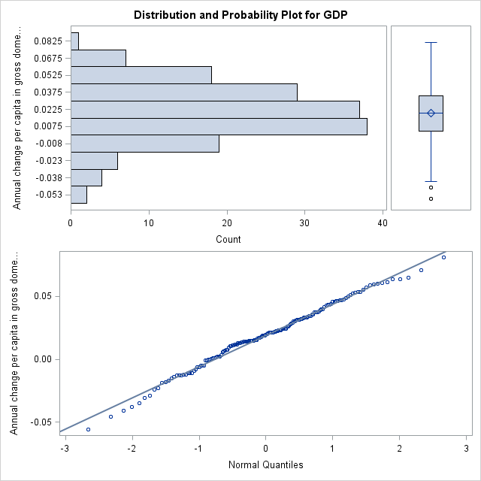
样本特点与分布
Basic Statistical Measures
Location |  | Variability
Mean | 0.01911 | Std Deviation | 0.02479
Median | 0.01960 | Variance | 0.0006147
Mode | -0.01300 | Range | 0.13710
 |  | Interquartile Range | 0.03110
Ss
Quantiles (Definition 5)
Level | Quantile
100% Max | 0.0811
99% | 0.0709
95% | 0.0593
90% | 0.0512
75% Q3 | 0.0346
50% Median | 0.0196
25% Q1 | 0.0035
10% | -0.0130
5% | -0.0230
1% | -0.0460
0% Min | -0.0560

Slide 42
SAS Codes: 中位数回归方程
proc quantreg data=growth ci=resampling;
model GDP = lgdp2 mse2 fse2 fhe2 mhe2 lexp2 lintr2 gedy2 Iy2 gcony2 lblakp2 pol2 ttrad2
/ quantile=.1 .2 .3 .4 .5 .6 .7 .8 .9 plot=quantplot;
run;
国民生产总值人均年度变化= a + b1初始人均GDP + b2男性中等教育+ b3女性中等教育+ b4女性高等教育+ b5男性高等教育+ b6预计寿命+ b7人力资本+ b8教育GDP + b9投资GDP + b10公共服务GDP + b11黑市溢价
+ b12政治不稳定性 + b13贸易增长率
Notes:
*pctlpre= gives prefixes for the new variables;
*pctlname= gives a suffix to add to the prefix;

Slide 43
结果：每个因素变化一个单位在不同分位数上对国民生产总值人均年度变化的影响
Quantile Level and Objective Function
Quantile Level | 0.1
Objective Function | 0.4025
Predicted Value at Mean | 0.0001
0.1分位数
Parameter Estimates
Parameter |  | DF | Estimate | Standard Error | 95% Confidence Limits |  | t Value | Pr > |t|
Intercept |  | 1 | 0.0073 | 0.0825 | -0.1558 | 0.1704 | 0.09 | 0.9298
lgdp2 | 初始人均GDP | 1 | -0.0292 | 0.0066 | -0.0423 | -0.0160 | -4.39 | <.0001
mse2 | 男性中等教育 | 1 | 0.0132 | 0.0087 | -0.0041 | 0.0304 | 1.50 | 0.1348
fse2 | 女性中等教育 | 1 | 0.0036 | 0.0114 | -0.0189 | 0.0261 | 0.31 | 0.7547
fhe2 | 女性高等教育 | 1 | -0.0346 | 0.0524 | -0.1383 | 0.0690 | -0.66 | 0.5102
mhe2 | 男性高等教育 | 1 | 0.0146 | 0.0325 | -0.0496 | 0.0788 | 0.45 | 0.6541
lexp2 | 预计寿命 | 1 | 0.0588 | 0.0272 | 0.0050 | 0.1125 | 2.16 | 0.0323
lintr2 | 人力资本 | 1 | -0.0014 | 0.0016 | -0.0046 | 0.0018 | -0.86 | 0.3922
gedy2 | 教育GDP | 1 | -0.4583 | 0.1898 | -0.8333 | -0.0833 | -2.42 | 0.0170
Iy2 | 投资GDP | 1 | 0.0726 | 0.0431 | -0.0126 | 0.1578 | 1.69 | 0.0941
gcony2 | 公共服务GDP | 1 | -0.1979 | 0.0600 | -0.3165 | -0.0794 | -3.30 | 0.0012
lblakp2 | 黑市溢价 | 1 | -0.0269 | 0.0115 | -0.0496 | -0.0041 | -2.33 | 0.0211
pol2 | 政治不稳定性 | 1 | -0.0269 | 0.0107 | -0.0480 | -0.0058 | -2.52 | 0.0127
ttrad2 | 贸易增长率 | 1 | 0.1176 | 0.0574 | 0.0041 | 0.2311 | 2.05 | 0.0424
与国家GDP增长关系

Slide 44
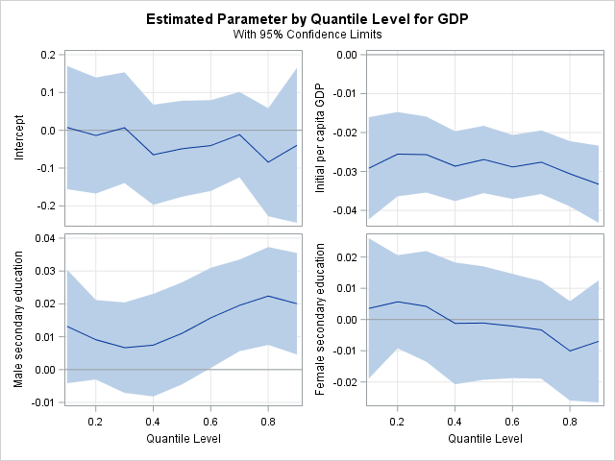
结果：每个因素变化一个单位在不同分位数上对国民生产总值人均年度变化的影响
如果呈45度角直线则数据正态分布
GDP在0.3分位数为0
GDP中位数为-0.05

Slide 45
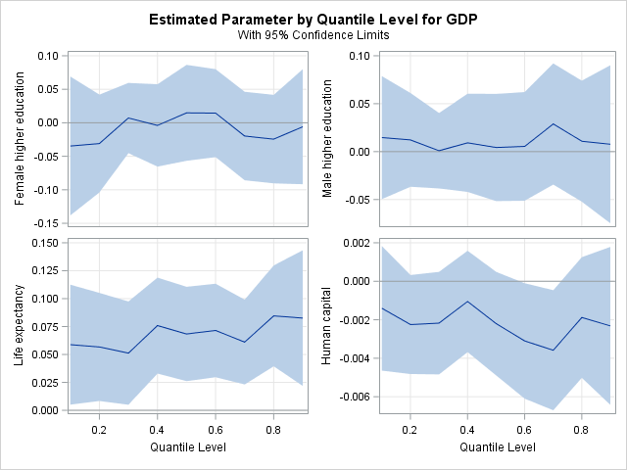
结果：每个因素变化一个单位在不同分位数上对国民生产总值人均年度变化的影响

Slide 46
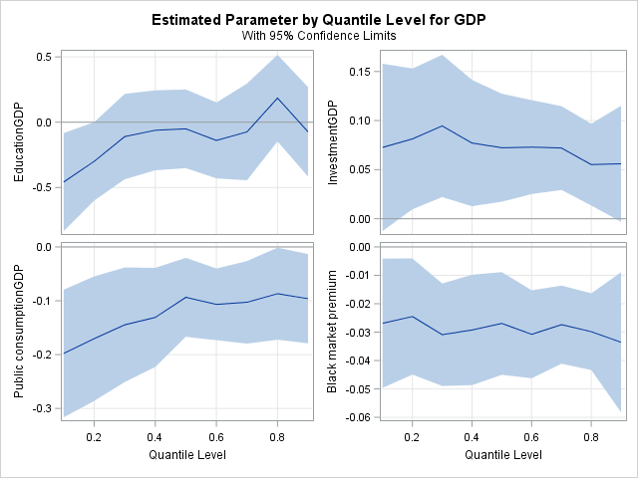
结果：每个因素变化一个单位在不同分位数上对国民生产总值人均年度变化的影响

Slide 47
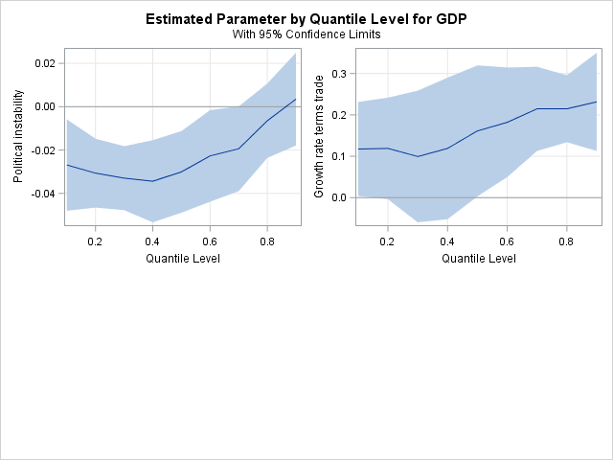
结果：每个因素变化一个单位在不同分位数上对国民生产总值人均年度变化的影响

Slide 48
比较不同分位数上斜率是否相等
教育GDP在0.25和0.75分位数上对国家GDP的影响一样吗？
政治上不稳定度在0.25和0.75分位数上对国家GDP的影响一样吗？
proc quantreg data=growth ci=resampling
plots=(rdplot ddplot reshistogram);
model GDP = lgdp2 mse2 fse2 fhe2 mhe2 lexp2
lintr2 gedy2 Iy2 gcony2 lblakp2 pol2 ttrad2
/ quantile=.25 .75 ;
test_eduGDP: test gedy2 /qinteract lr wald;
test_political_instabality: test pol2 /qinteract lr wald;
run;

Slide 49
比较不同分位数上斜率是否相等
卡方检验结果显示教育GDP在0.25和0.75分位数上对国家GDP的影响是不同的。
但政治上不稳定度在0.25和0.75分位数上对国家GDP的影响相同
Test test_eduGDP Results Equal Coefficients Across Quantiles
Chi- Square | DF | Pr > ChiSq
3.9844 | 1 | 0.0459
Test test_political_instabality Results Equal Coefficients Across Quantiles
Chi- Square | DF | Pr > ChiSq
3.4009 | 1 | 0.0652
P>0.05
差异显著
P<0.05
差异不显著

Slide 50
比较不同分位数上斜率是否相等
教育GDP在0.5和0.75分位数上对国家GDP的影响一样吗？
政治上不稳定度在0.5和0.75分位数上对国家GDP的影响一样吗？
proc quantreg data=growth ci=resampling
plots=(rdplot ddplot reshistogram);
model GDP = lgdp2 mse2 fse2 fhe2 mhe2 lexp2
lintr2 gedy2 Iy2 gcony2 lblakp2 pol2 ttrad2
/ quantile = .5 .75 ;
test_eduGDP: test gedy2 /qinteract lr wald;
test_political_instabality: test pol2 /qinteract lr wald;
run;

Slide 51
比较不同分位数上斜率是否相等
卡方检验结果显示教育GDP在0.5和0.75分位数上对国家GDP的影响相同的。
但政治上不稳定度在0.5和0.75分位数上对国家GDP的影响不相同。
Test test_eduGDP Results Equal Coefficients Across Quantiles
Chi- Square | DF | Pr > ChiSq
1.2591 | 1 | 0.2618
Test test_political_instabality Results Equal Coefficients Across Quantiles
Chi- Square | DF | Pr > ChiSq
4.9318 | 1 | 0.0264
P>0.05
教育GDP差异不显著
P<0.05
政治尚不稳定差异显著

Slide 52
模型选择
由于不同分位数上的最佳回归模型所包含的变量数不一定相同，基于Akaike’s information criterion (AIC)和 Schwarz Bayesian information criterion (SBC)可以找出每一分位数上的最佳回归模型。
proc quantselect data=growth plots=all;
Model GDP = lgdp2 mse2 fse2 fhe2 mhe2 lexp2 lintr2 gedy2 Iy2 gcony2 lblakp2 pol2 ttrad2
/ quantiles=0.25 .5 .75 selection=lasso(adaptive stop=aic choose=sbc sh=7);
run;
Notes:
The SELECTION=LASSO(ADAPTIVE) option in the MODEL statement specifies the adaptive LASSO method (Zou 2006), which controls the effect selection process.
The STOP=AIC option specifies that Akaike’s information criterion (AIC) be used to determine the stopping condition.
The CHOOSE=SBC option specifies that the Schwarz Bayesian information criterion (SBC) be used to determine the final selected model.
The SH= option specifies the number of stop horizons, which requests that the selection process be stopped whenever the STOP= criterion values at step s+1; … ; s+SH are worse than those for step s for some s ∈ (0, 1, … ).

Slide 53
结果： 0.25分位数
Selection Summary
Step | Effect Entered | Effect Removed | Number Effects In | AIC (Akaike’s information criterion ) | SBC(Schwarz Bayesian information criterion )
0 | Intercept |  | 1 | -1548.0756 | -1544.9942
1 | lgdp2 |  | 2 | -1566.6689 | -1560.5061
2 | lblakp2 |  | 3 | -1599.7768 | -1590.5326
3 | gcony2 |  | 4 | -1618.0386 | -1605.7130
4 | lexp2 |  | 5 | -1634.1840 | -1618.7769
5 | pol2 |  | 6 | -1666.5744 | -1648.0860
6 |  | lgdp2 | 5 | -1627.9416 | -1612.5346
7 | Iy2 |  | 6 | -1634.7447 | -1616.2563
8 |  | lexp2 | 5 | -1634.6507 | -1619.2436
9 | lgdp2 |  | 6 | -1669.1103 | -1650.6219
10 | lexp2 |  | 7 | -1685.9483 | -1664.3785*
11 | mse2 |  | 8 | -1687.2778 | -1662.6266
12 | gedy2 |  | 9 | -1688.4401 | -1660.7075
13 | lintr2 |  | 10 | -1692.1714 | -1661.3573
14 | ttrad2 |  | 11 | -1695.9495* | -1662.0540
15 | fse2 |  | 12 | -1695.3409 | -1658.3641
16 | fhe2 |  | 13 | -1693.4184 | -1653.3602
17 |  | fhe2 | 12 | -1695.3409 | -1658.3641
18 | mhe2 |  | 13 | -1693.5132 | -1653.4549
19 | fhe2 |  | 14 | -1691.5909 | -1648.4512
* Optimal Value Of Criterion
步骤0始于截距模型
步骤1加入第一个自变量后AIC变小。
步骤19的AIC达到最小值
步骤10显示最小SBC值即最后选择模型
GDP =a+ b1lgdp2+ b2lexp2+ b3Iy2+ b4gcony2+ b5lblakp2+ b6pol2

Slide 54
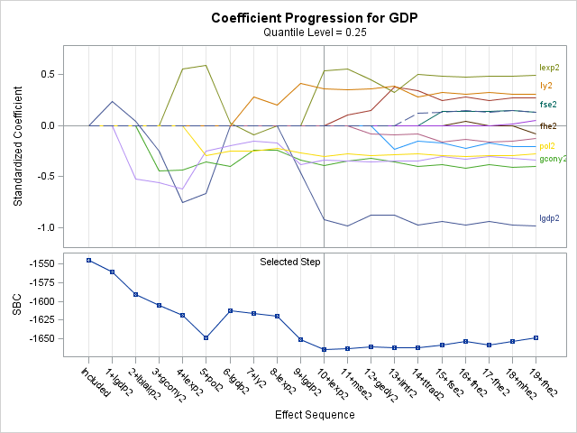
结果：0.25分位数
lexp2和ly2首先和第二个加入分位数回归模型。

Slide 55
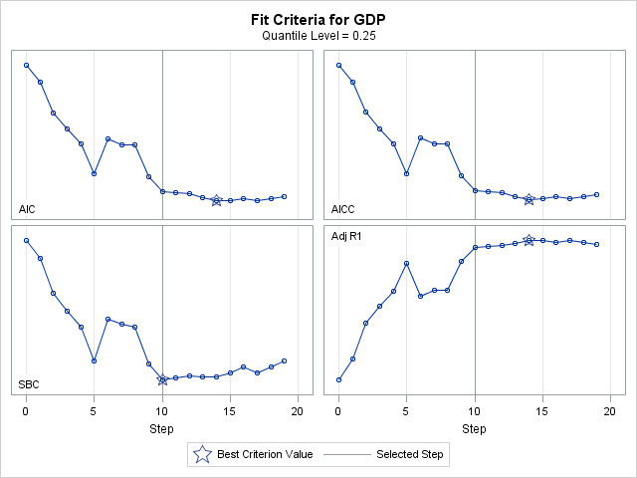
结果：0.25分位数

Slide 56
结果：分位数=0.25
GDP =-0.07-0.02lgdp2+0.07lexp2+0.10Iy2-0.16gcony2-0.03lblakp2-0.03b6pol2
Parameter Estimates
Parameter |  | DF | Estimate | Standardized Estimate
Intercept |  | 1 | -0.065797 | 0
lgdp2 | 初始人均GDP | 1 | -0.023787 | -0.915596
lexp2 | 预计寿命 | 1 | 0.065413 | 0.535109
Iy2 | 投资GDP | 1 | 0.101486 | 0.358839
gcony2 | 公共服务GDP | 1 | -0.156838 | -0.390464
lblakp2 | 黑市溢价 | 1 | -0.027213 | -0.337015
pol2 | 政治不稳定性 | 1 | -0.031183 | -0.303029

Slide 57
结果： 0.5分位数
Selection Summary
Step | Effect Entered | Effect Removed | Number Effects In | AIC | SBC
0 | Intercept |  | 1 | -1494.2075 | -1491.1261
1 | lblakp2 |  | 2 | -1528.3936 | -1522.2307
2 | pol2 |  | 3 | -1533.8595 | -1524.6153
3 | Iy2 |  | 4 | -1538.5225 | -1526.1968
4 | lgdp2 |  | 5 | -1560.0370 | -1544.6300
5 | ttrad2 |  | 6 | -1567.0166 | -1548.5282
6 |  | lgdp2 | 5 | -1544.7612 | -1529.3542
7 | lexp2 |  | 6 | -1543.2152 | -1524.7268
8 | lgdp2 |  | 7 | -1597.9650 | -1576.3952
9 | gcony2 |  | 8 | -1611.1464 | -1586.4952
10 | mse2 |  | 9 | -1612.0633 | -1584.3307
11 |  | mse2 | 8 | -1611.1464 | -1586.4952
12 | mse2 |  | 9 | -1612.0633 | -1584.3307
13 | lintr2 |  | 10 | -1620.6082* | -1589.7941*
14 | fhe2 |  | 11 | -1618.7062 | -1584.8108
15 | gedy2 |  | 12 | -1616.8435 | -1579.8667
16 | mhe2 |  | 13 | -1615.0542 | -1574.9959
17 | fse2 |  | 14 | -1613.1106 | -1569.9710
* Optimal Value Of Criterion
步骤0始于截距模型
步骤1加入第一个自变量后AIC变小。
步骤17的AIC达到最小值
步骤13显示最小SBC值即最后选择模型

Slide 58
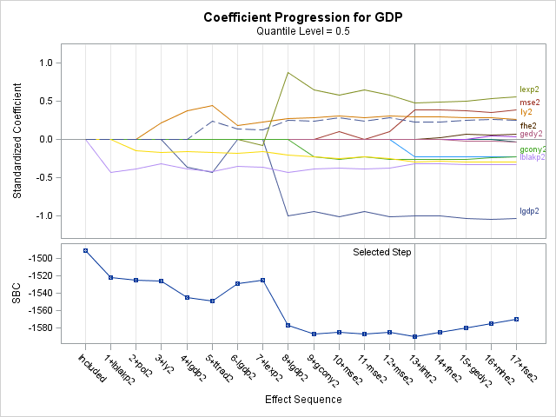
结果：0.5分位数
lexp2和mse2首先和第二个加入分位数回归模型。Ly2第三个加入模型。

Slide 59
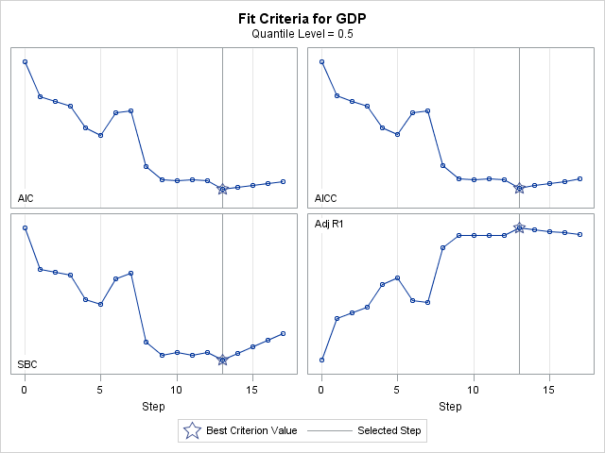
结果：0.5分位数

Slide 60
结果：0.5分位数
Parameter Estimates
Parameter |  | DF | Estimate | Standardized Estimate
Intercept |  | 1 | -0.020302 | 0
lgdp2 | 初始人均GDP | 1 | -0.026043 | -1.002452
mse2 | 男性中等教育 | 1 | 0.011276 | 0.389945
lexp2 | 预计寿命 | 1 | 0.058825 | 0.481218
lintr2 | 人力资本 | 1 | -0.002203 | -0.226518
Iy2 | 投资GDP | 1 | 0.083644 | 0.295753
gcony2 | 公共服务GDP | 1 | -0.105256 | -0.262047
lblakp2 | 黑市溢价 | 1 | -0.025346 | -0.313903
pol2 | 政治不稳定性 | 1 | -0.029951 | -0.291053
ttrad2 | 贸易增长率 | 1 | 0.151948 | 0.229755

Slide 61
结果： 0.75分位数
Selection Summary
Step | Effect Entered | Effect Removed | Number Effects In | AIC | SBC
0 | Intercept |  | 1 | -1565.1347 | -1562.0533
1 | lblakp2 |  | 2 | -1586.8018 | -1580.6390
2 | lgdp2 |  | 3 | -1599.8448 | -1590.6006
3 | lexp2 |  | 4 | -1629.8791 | -1617.5535
4 | ttrad2 |  | 5 | -1656.5756 | -1641.1686
5 | Iy2 |  | 6 | -1673.3799 | -1654.8915
6 | mse2 |  | 7 | -1680.3341 | -1658.7643
7 | gcony2 |  | 8 | -1682.7834 | -1658.1322
8 |  | gcony2 | 7 | -1680.3341 | -1658.7643
9 | lintr2 |  | 8 | -1693.0531 | -1668.4019
10 | gcony2 |  | 9 | -1700.6793 | -1672.9467*
11 | fse2 |  | 10 | -1701.9046 | -1671.0906
12 | pol2 |  | 11 | -1704.0457* | -1670.1502
13 | gedy2 |  | 12 | -1702.2321 | -1665.2552
14 | fhe2 |  | 13 | -1700.3720 | -1660.3138
15 | mhe2 |  | 14 | -1698.4213 | -1655.2816
步骤0始于截距模型
步骤1加入第一个自变量后AIC变小。
步骤17的AIC达到最小值
步骤13显示最小SBC值即最后选择模型

Slide 62
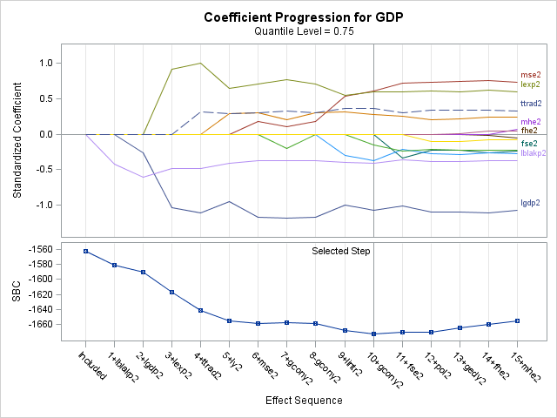
结果：0.75分位数

Slide 63
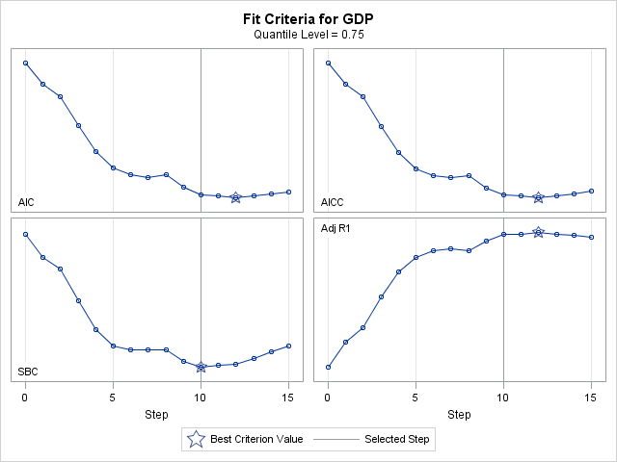
结果：0.75分位数

Slide 64
结果：0.75分位数
Parameter Estimates
Parameter |  | DF | Estimate | Standardized Estimate
Intercept |  | 1 | -0.060821 | 0
lgdp2 | 初始人均GDP | 1 | -0.027816 | -1.070700
mse2 | 男性中等教育 | 1 | 0.017569 | 0.607566
lexp2 | 预计寿命 | 1 | 0.072652 | 0.594333
lintr2 | 人力资本 | 1 | -0.003614 | -0.371567
Iy2 | 投资GDP | 1 | 0.078590 | 0.277881
gcony2 | 公共服务GDP | 1 | -0.062917 | -0.156639
lblakp2 | 黑市溢价 | 1 | -0.033501 | -0.414891
ttrad2 | 贸易增长率 | 1 | 0.240625 | 0.363840

Slide 65
小结
在不同的分位数上，模型可以不一样。
不同的因素在不同的分位数上对因变量的影响不同。

Slide 66


